Slide 1
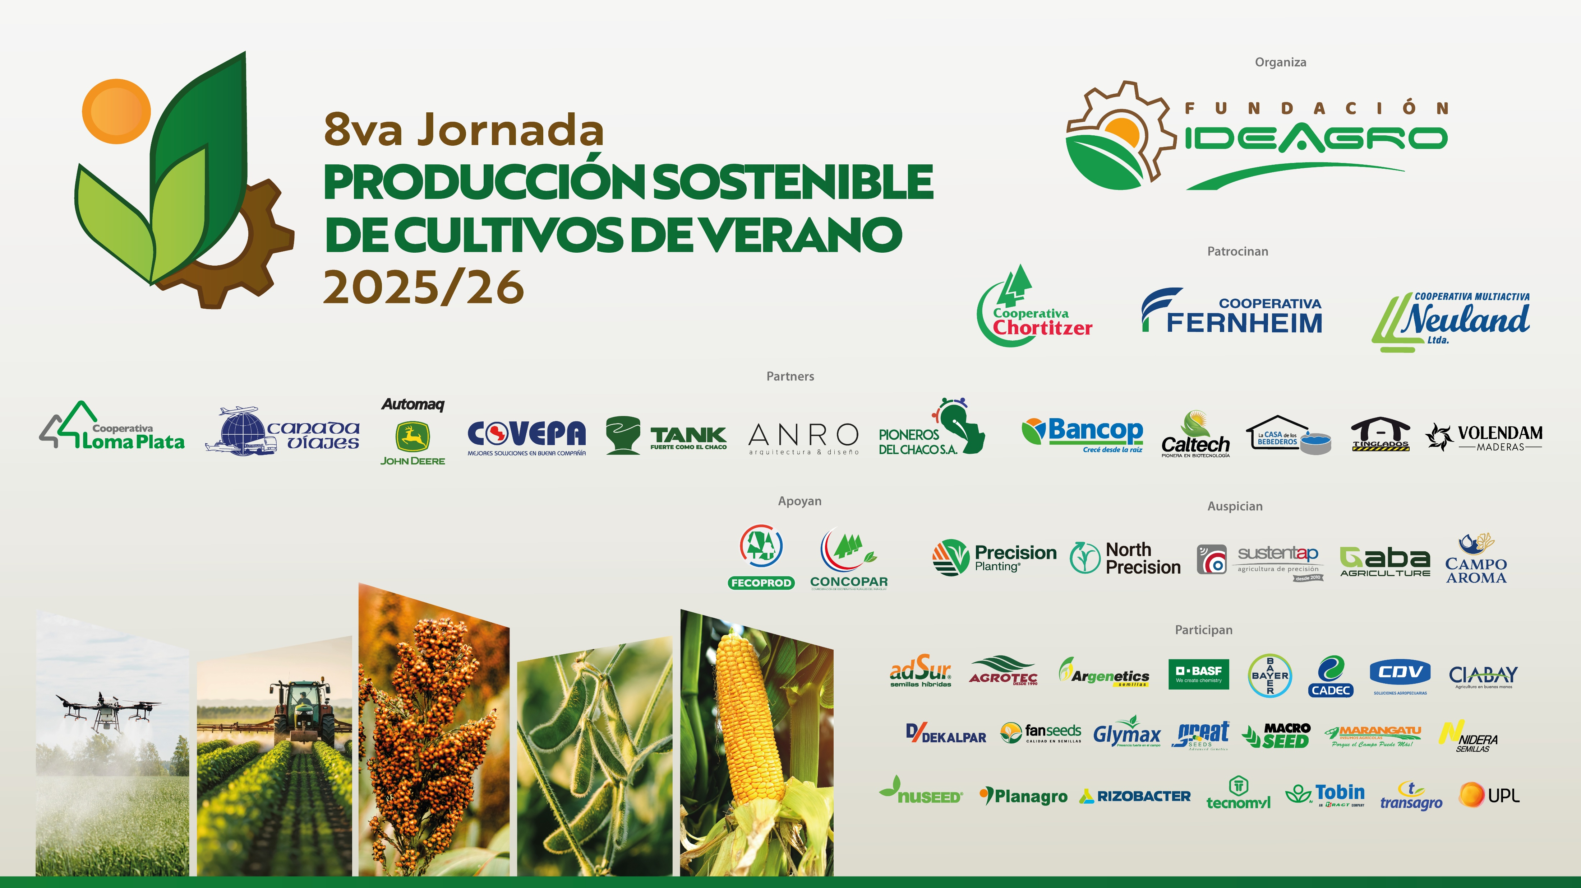

Slide 2
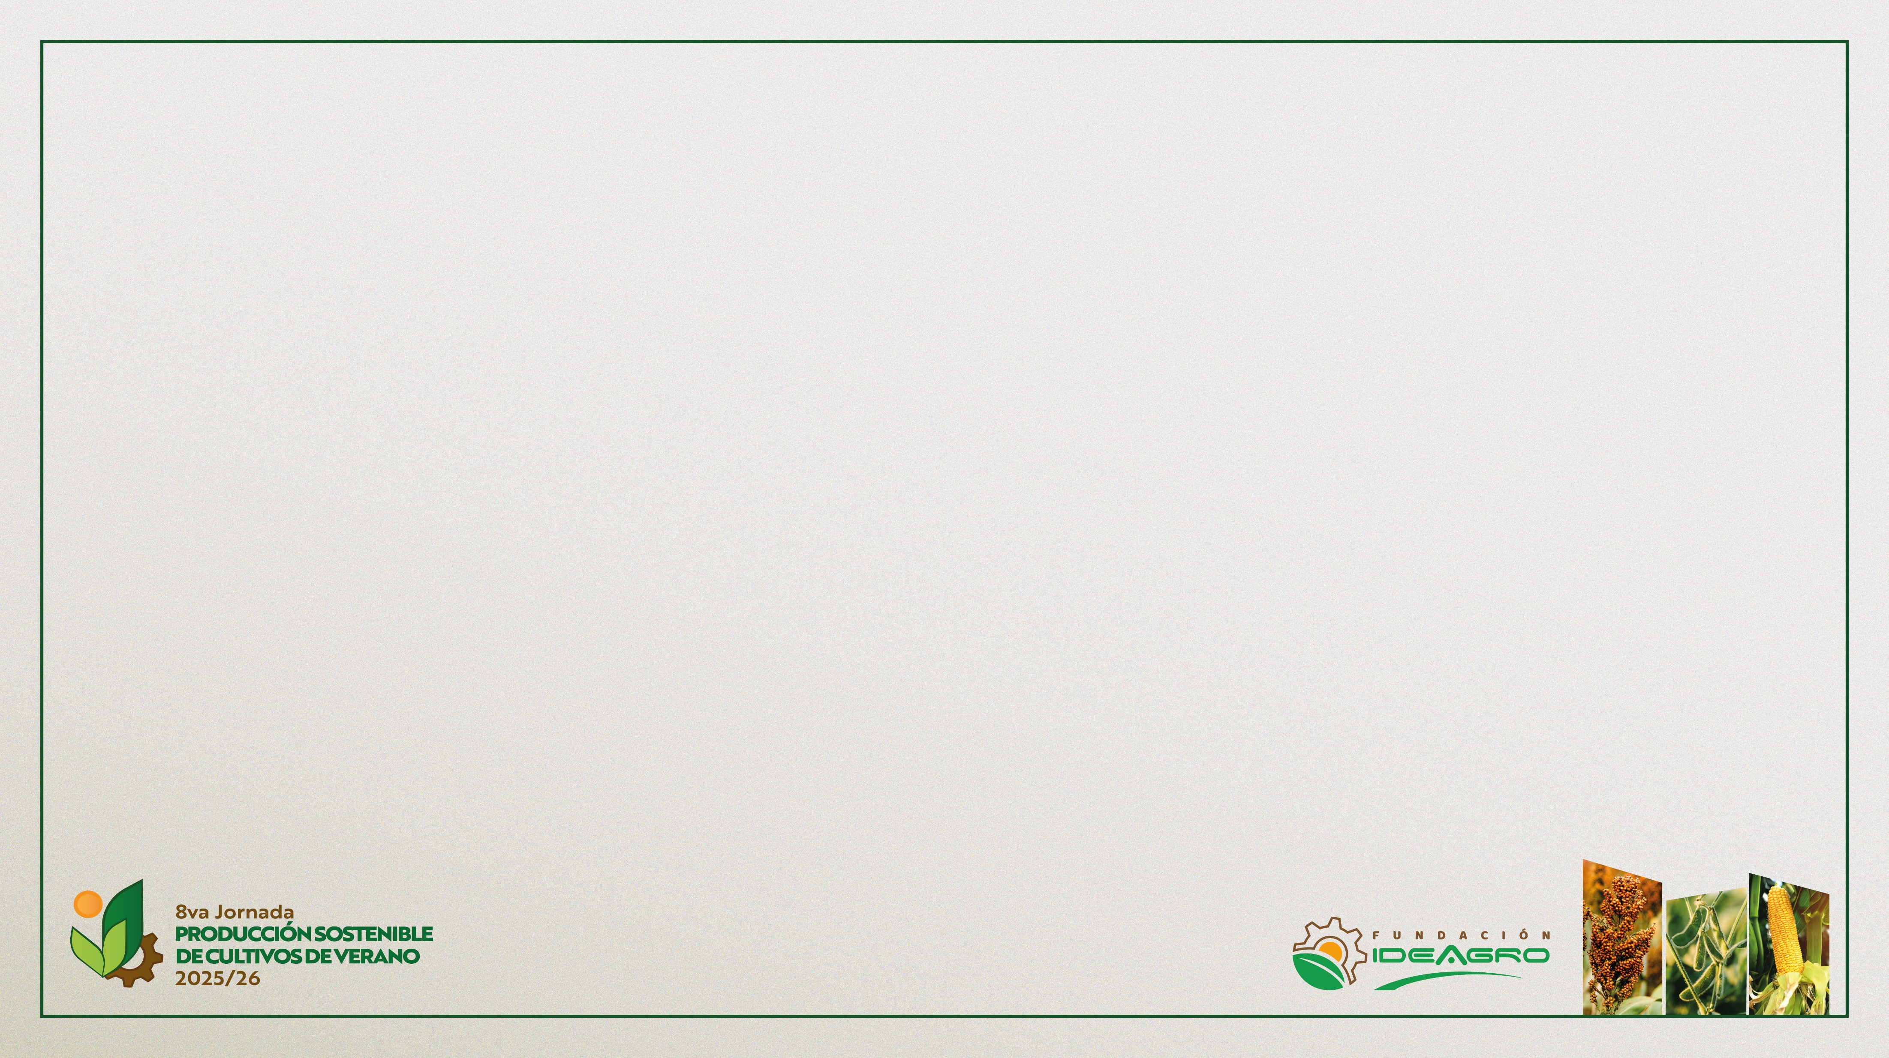
Efecto de la inoculación con Bradyrhizobium japonicum sobre la nodulación y productividad de la soja en el Chaco Central, bajo dos métodos de aplicación.
Ing. Agr. Mike Voth
Asesor técnico, SAP Neuland
mike.voth@neuland.com.py

Slide 3
Objetivos
Evaluar la eficiencia entre la aplicación de inoculante en surco y en tratamiento de semillas.
Evaluar la eficiencia de productos en dos métodos de aplicación.

Slide 4
Parámetros evaluados
Medir el desarrollo vegetativo de acuerdo con cada tratamiento.
Evaluar la actividad fotosintética (NDVI) de cada tratamiento.
Determinar la abundancia de nódulos entre tratamientos.
Comparar el rendimiento en grano entre tratamientos.

Slide 5
Trabajo realizado por el Ing. Agr. Frank Wiebe en el año 2023
T1: Trat. semillas Rizoliq Dakar
T2: Trat. semillas Demetra
T3: Trat. semillas Crinigan
T4: Testigo sin aplicación
Textura arcillosa
Variedad utilizada MS 6.9
Desecación en Octubre 2022
Siembra el 22 de febrero 2023 sobre
Una cobertura de Urochloa ruziziensis
El ensayo se realizó con tratamiento de semilla

Slide 6
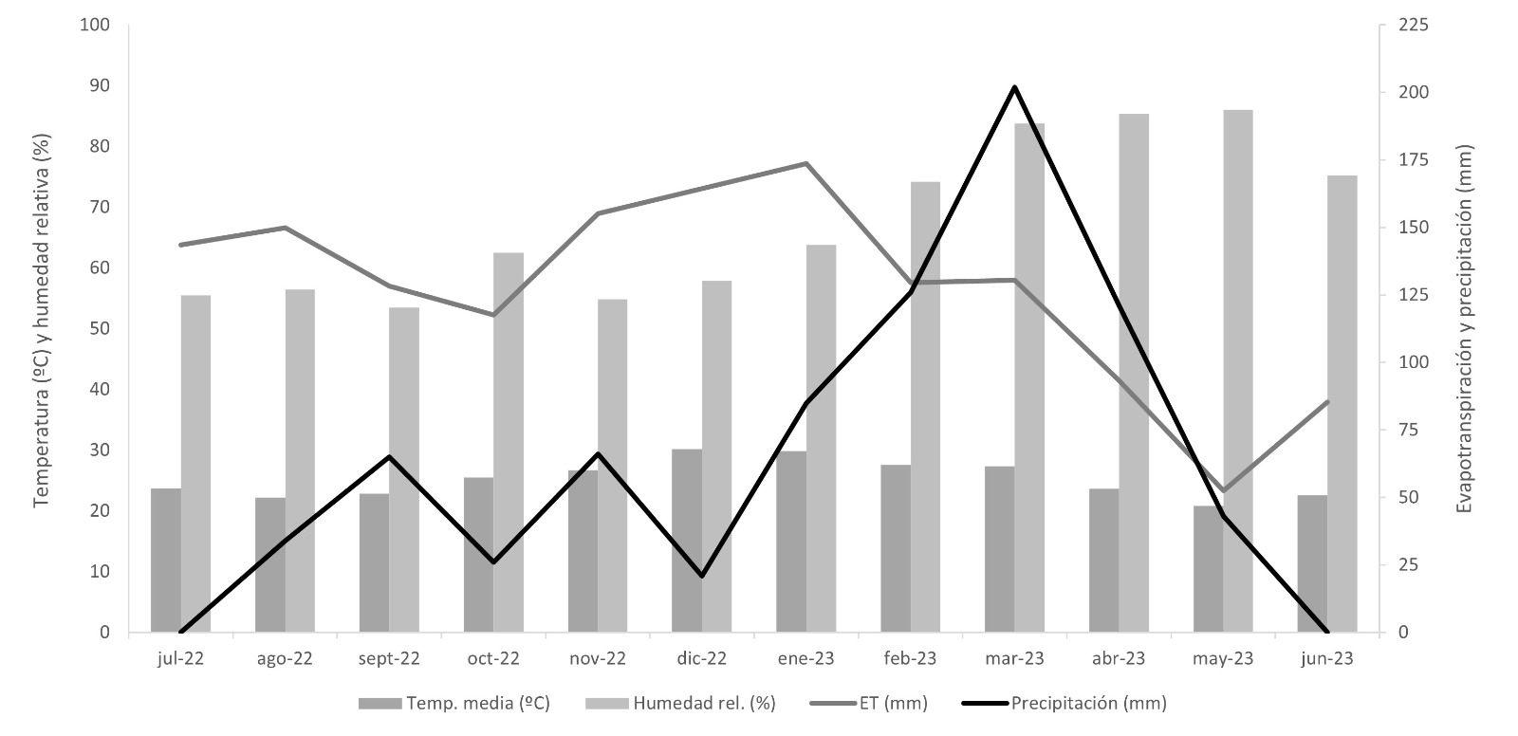
Wiebe F., Sap Chortizer, 2023

Slide 8
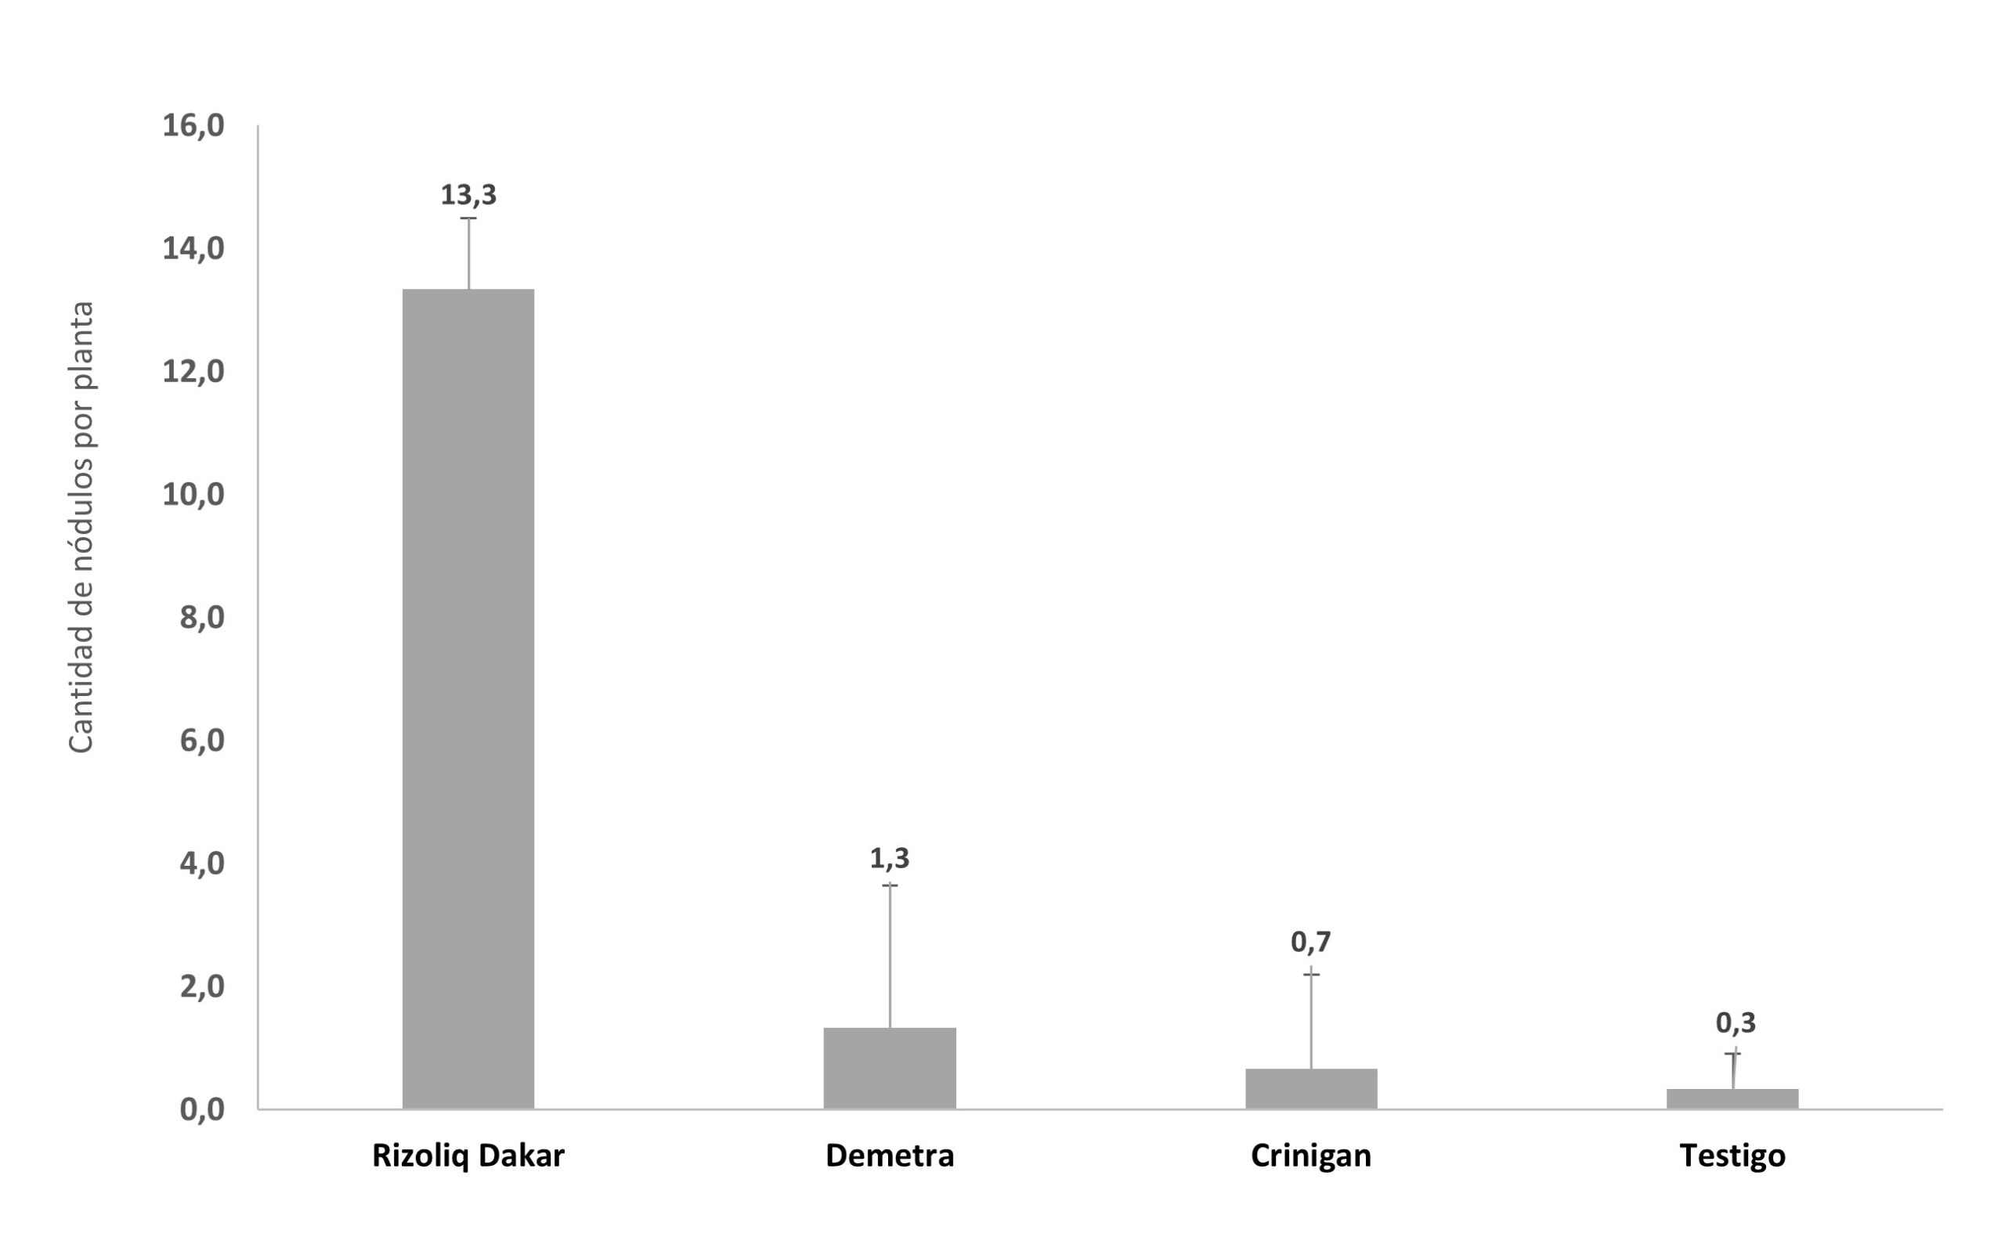
Wiebe F., Sap Chortizer, 2023

Slide 9
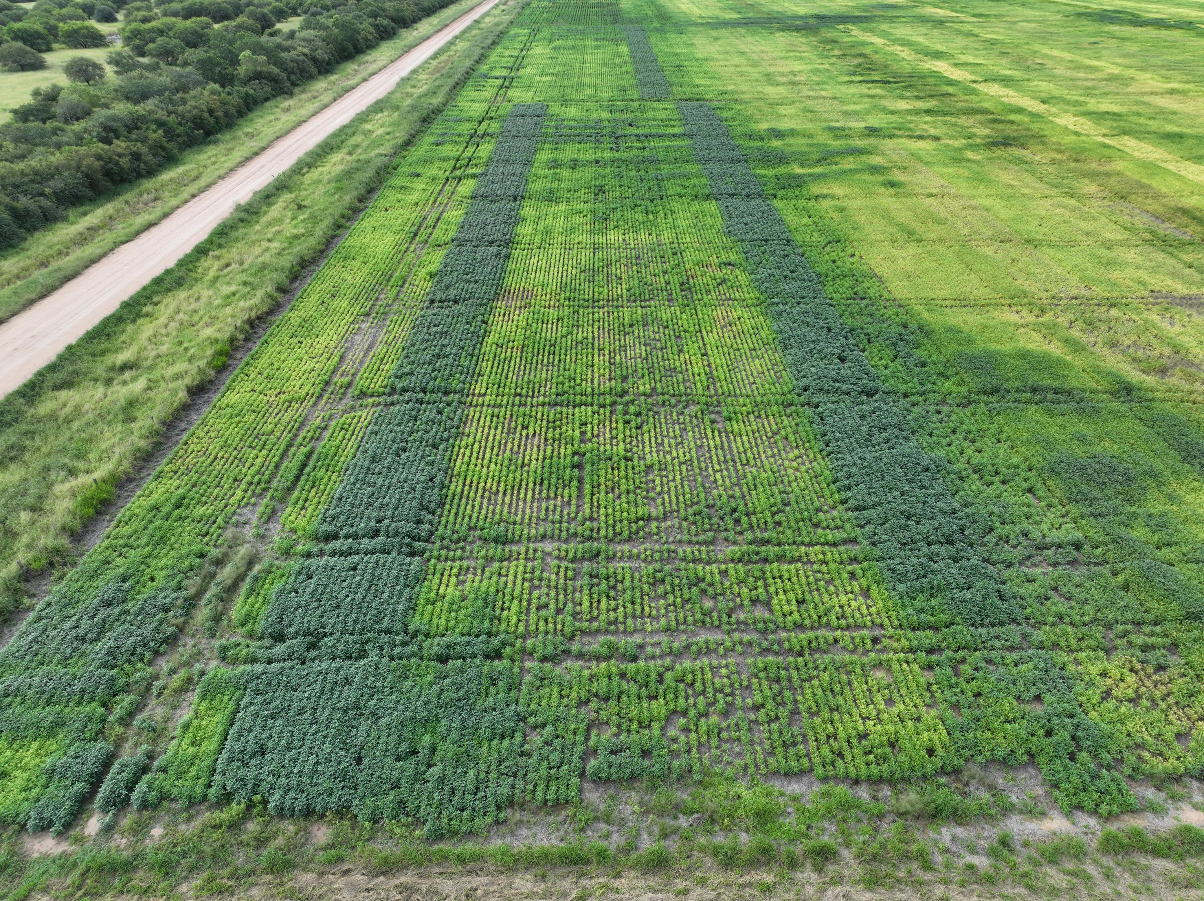

Slide 11
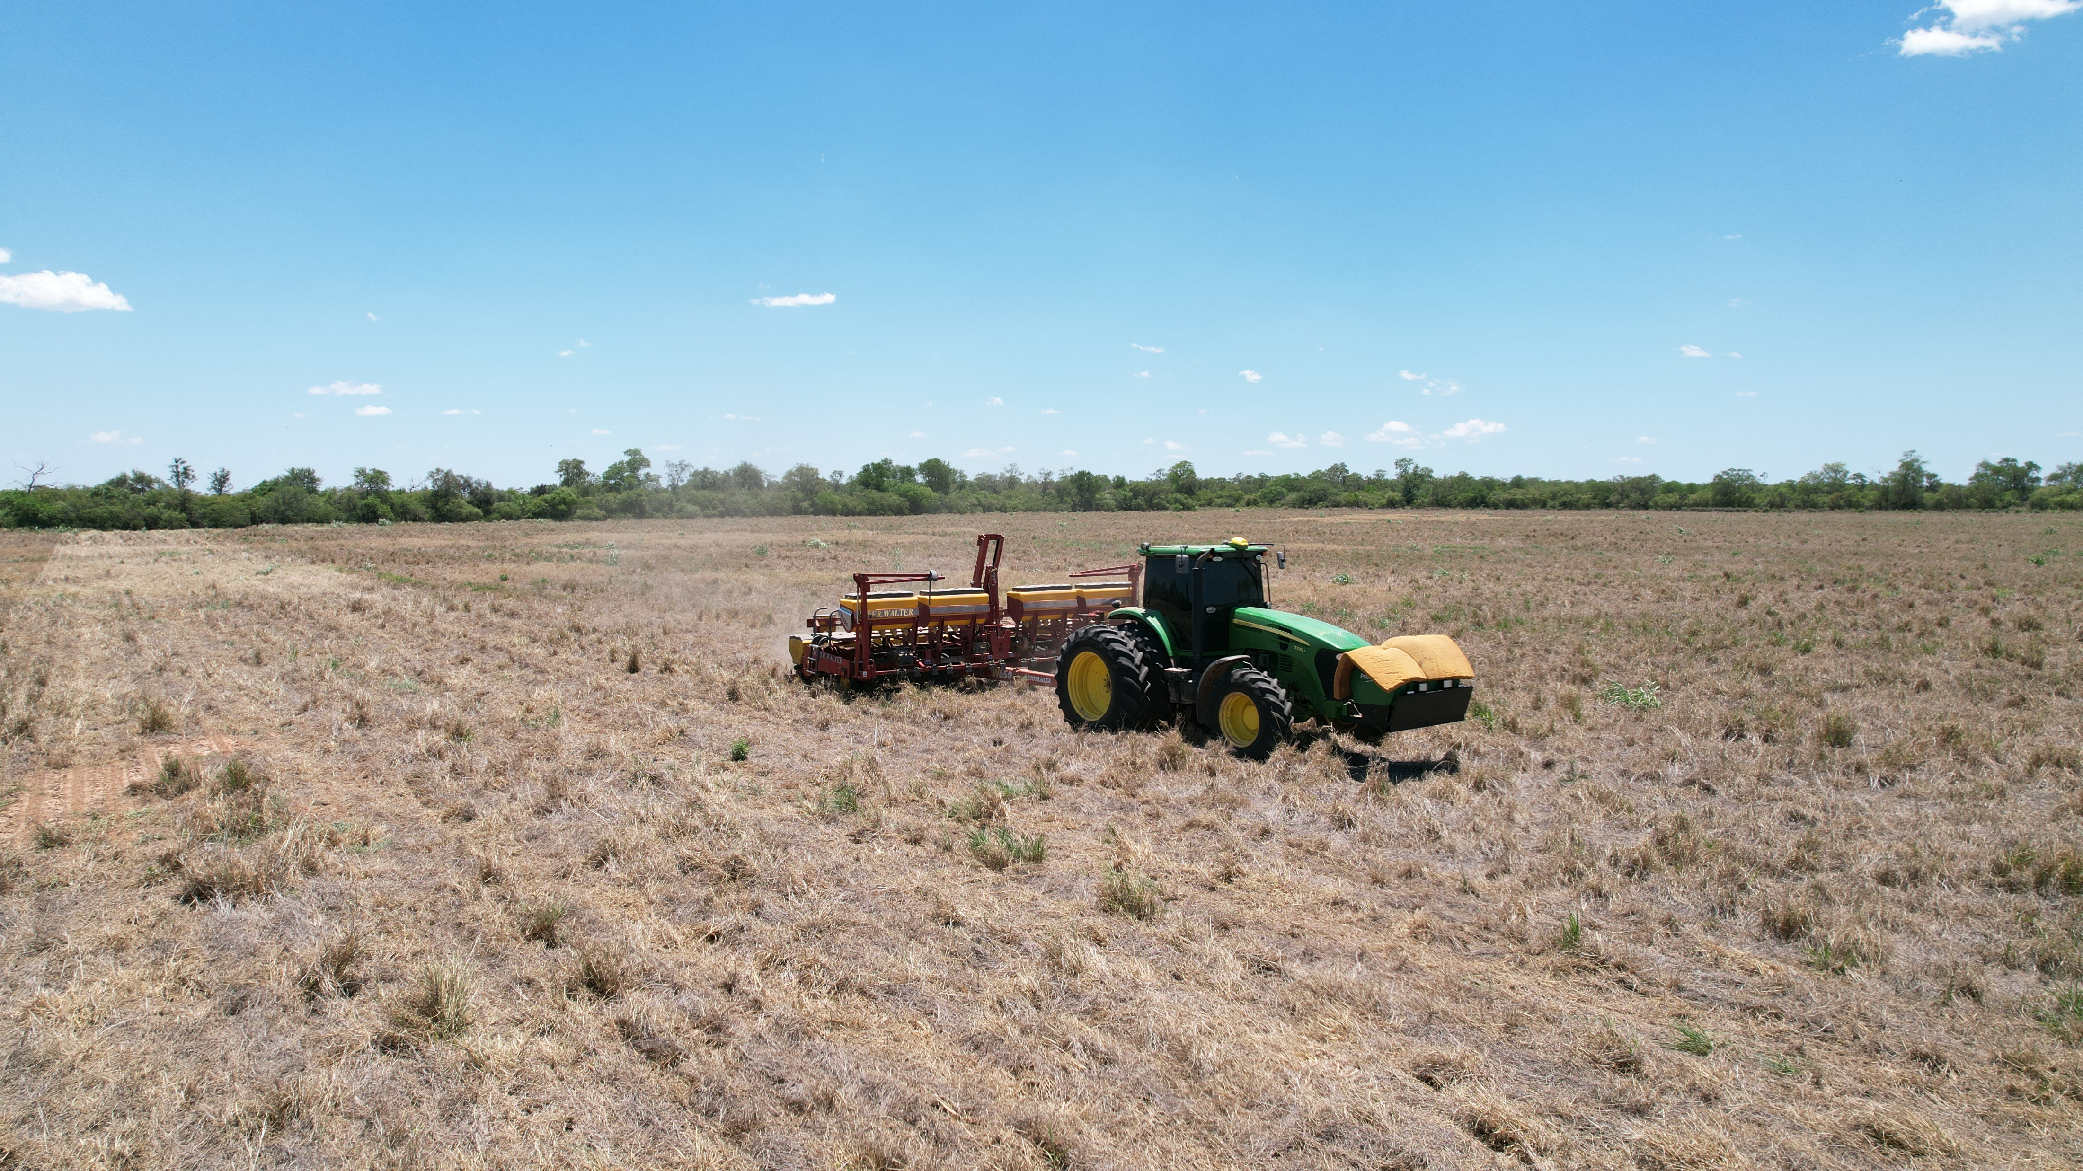
Este trabajo fue realizado en Neuland durante el año 2024
Textura del suelo:
46% arcilla, 30% Limo, 24% arena
Desecación el 07 de diciembre 2023
271 mm acumulado en el suelo
Sembrado el 25 de enero 2024
Variedad NS 7209
Cobertura de Gatton Panic
423 mm después de la siembra

Slide 12
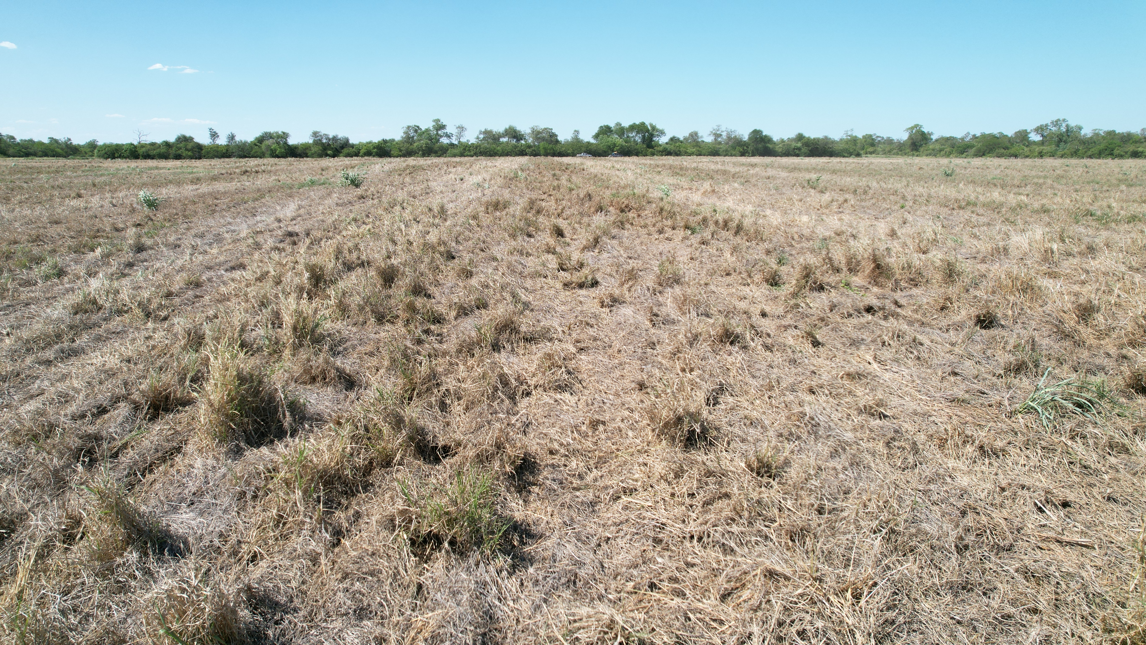
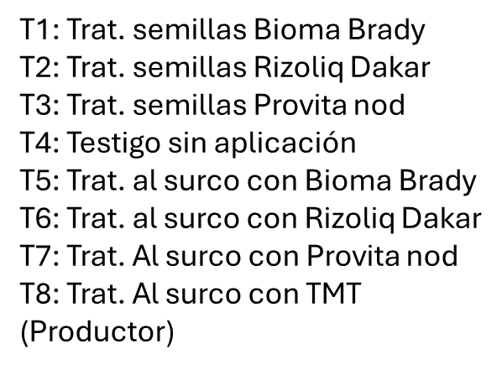
T1: Trat. semillas Bioma Brady
T2: Trat. semillas Rizoliq Dakar
T3: Trat. semillas Provita nod
T4: Testigo sin aplicación
T5: Trat. al surco con Bioma Brady
T7. trat. al surco con Rizoliq Dakar
T7: Trat. al surco con Provita nod
T8: Trat. al surco con TMT
(Productor)

Slide 16
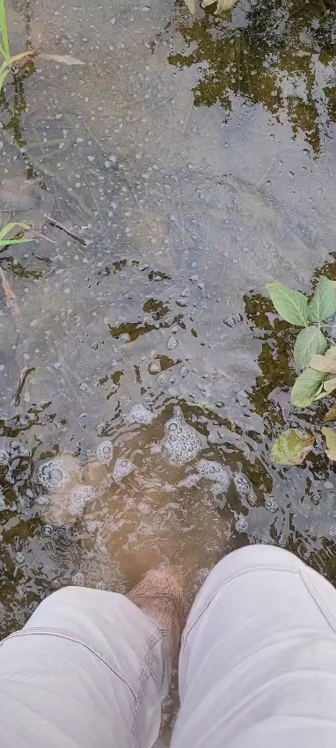
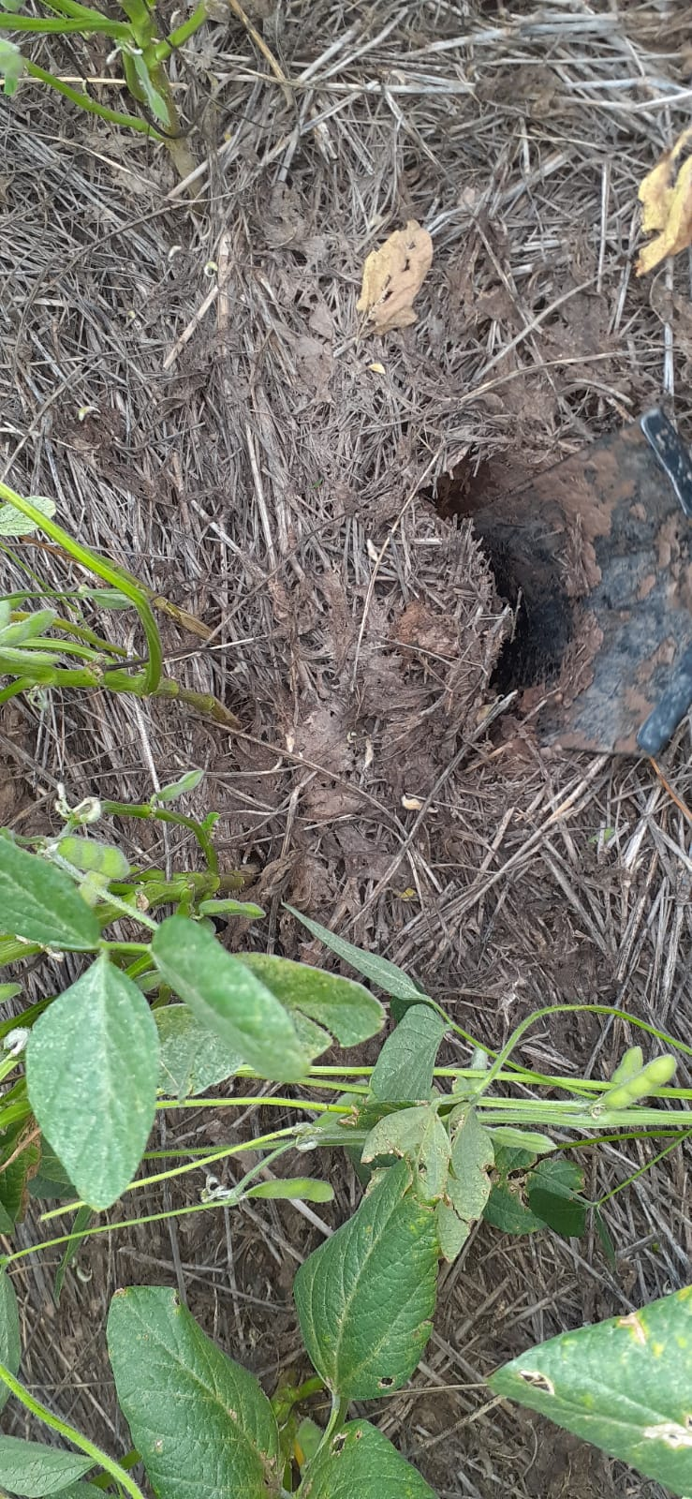
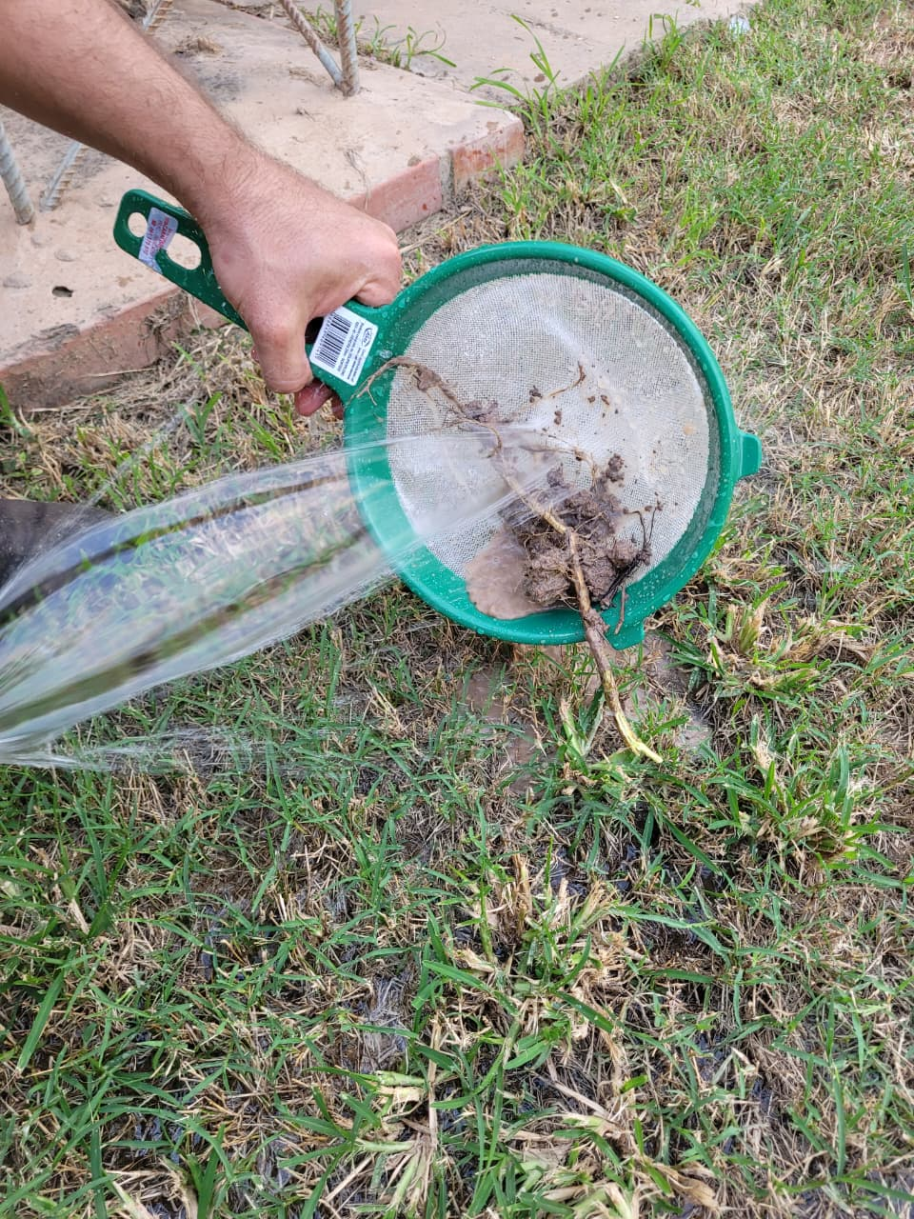

Slide 17
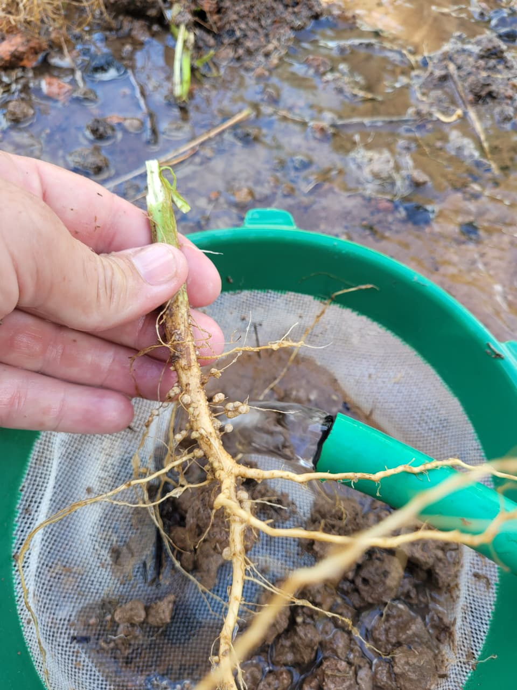
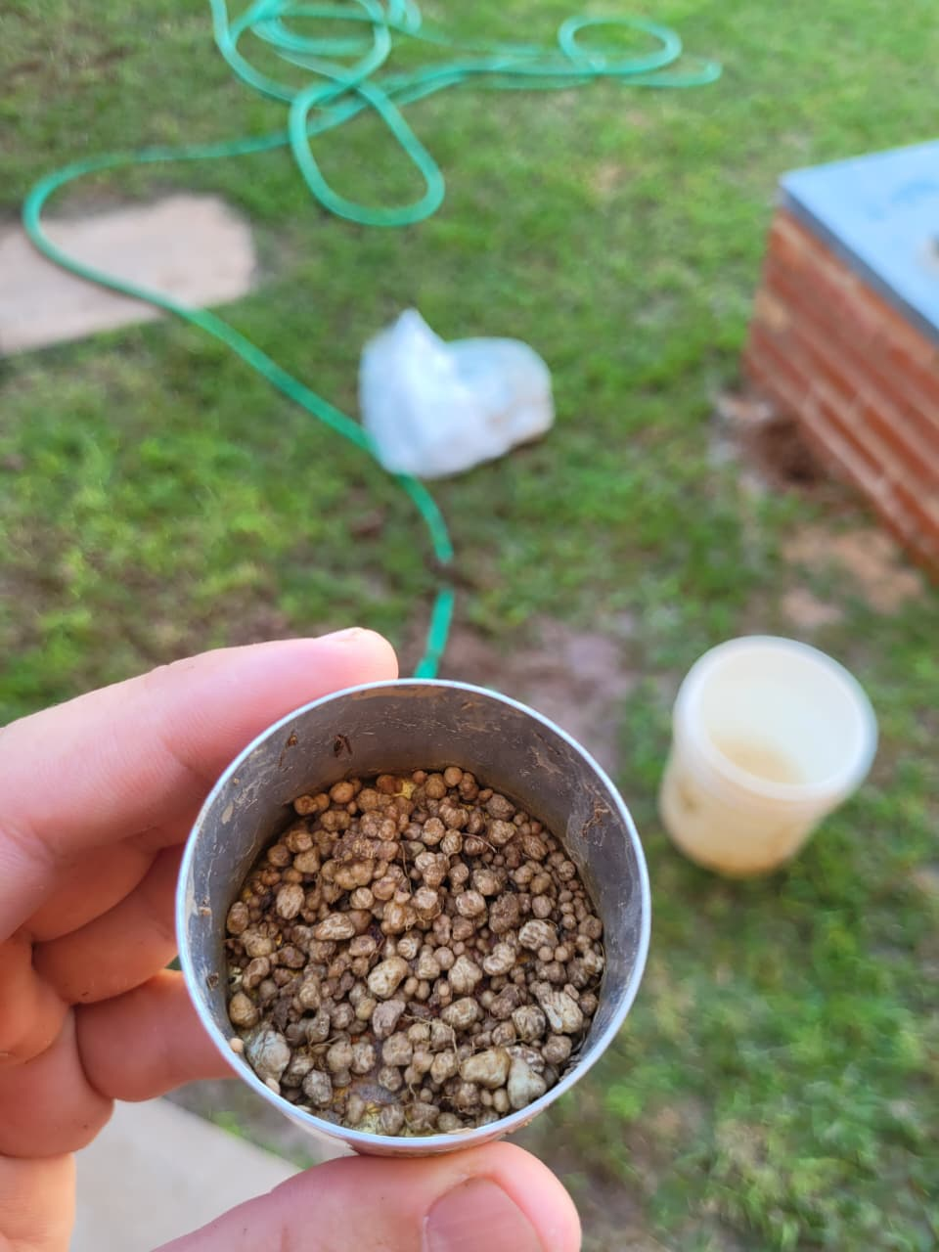

Slide 18
CV 257%

Slide 21
Conclusiones
Para el trabajo del Ing. Agr. Frank Wiebe realizado en 2023 se registraron mayor cantidad de nódulos en la soja inoculada con Rizoliq Dakar.
Por otra parte, el mismo tratamiento fue el que más creció en altura, produjo mayor número de vainas y tuvo el mayor rendimiento de granos.
Para el trabajo del Ing. Agr. Mike Voth realizado en 2024 no se registraron diferencia significativas en las variables de altura de planta, altura de inserción, NDVI y rendimiento en grano entre tratamientos.
Según análisis estadístico no se observó diferencias significativas en la nodulación por el alto coeficiente de variación. Sin embargo, se observó una mayor cantidad de nódulos en los tratamientos donde el producto fue aplicado al surco.

Slide 22
Consideraciones
La respuesta a los inoculantes depende mucho de los factores ambientales y condiciones de la parcela.
Tener una buena cobertura de suelo para proteger a las bacterias.
Importante que los inoculantes estén en optimas condiciones y de buena calidad.
Almacenar los inoculantes en lugares frescos.
Después de un tratamiento de semilla con inoculante sembrar lo antes posible o guardar en un lugar fresco.

Slide 23
¡Muchas gracias!
Ing. Agr. Mike Voth
Asesor técnico, SAP Neuland
mike.voth@neuland.com.py

